Slide 1
Freshworks CRM Demo

Slide 2
戴博斯科技
About Freshworks
Freshworks CRM
Versions
Q&A

Slide 3
戴博斯科技
開源與商業軟體整合的專家

Slide 4
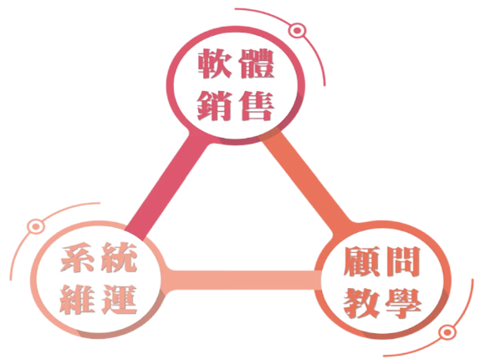
我們的服務

Slide 5
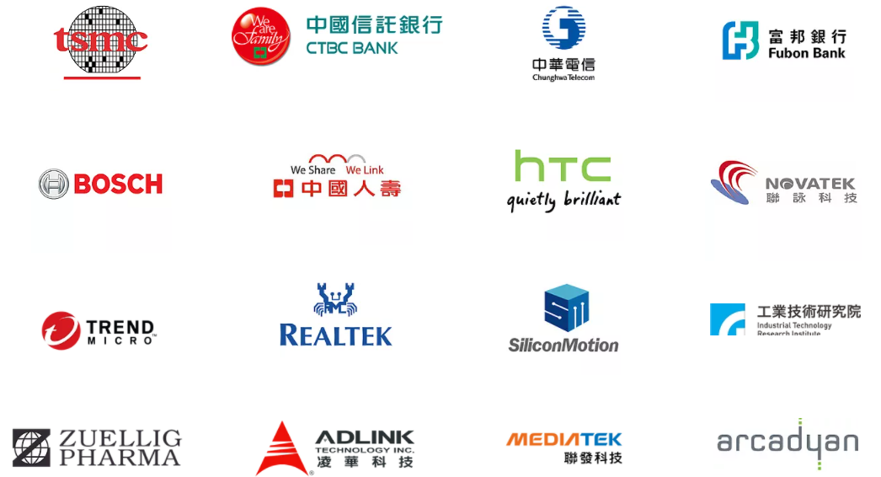
我們的客戶

Slide 6
About Freshworks

Slide 7
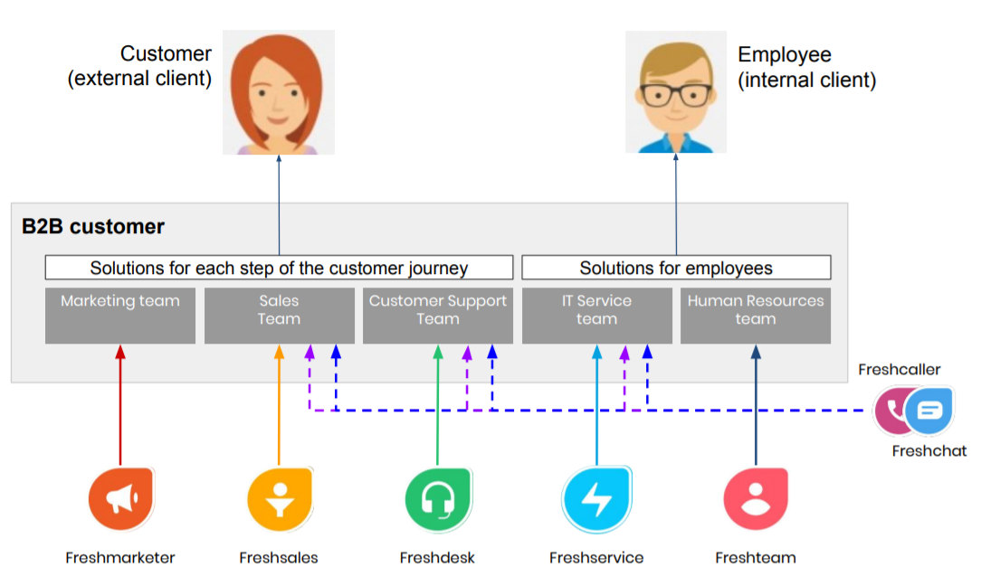
How Freshworks work
顧客
員工
行銷團隊
業務團隊
客戶支援團隊
資訊團隊
人力資源團隊

Slide 8
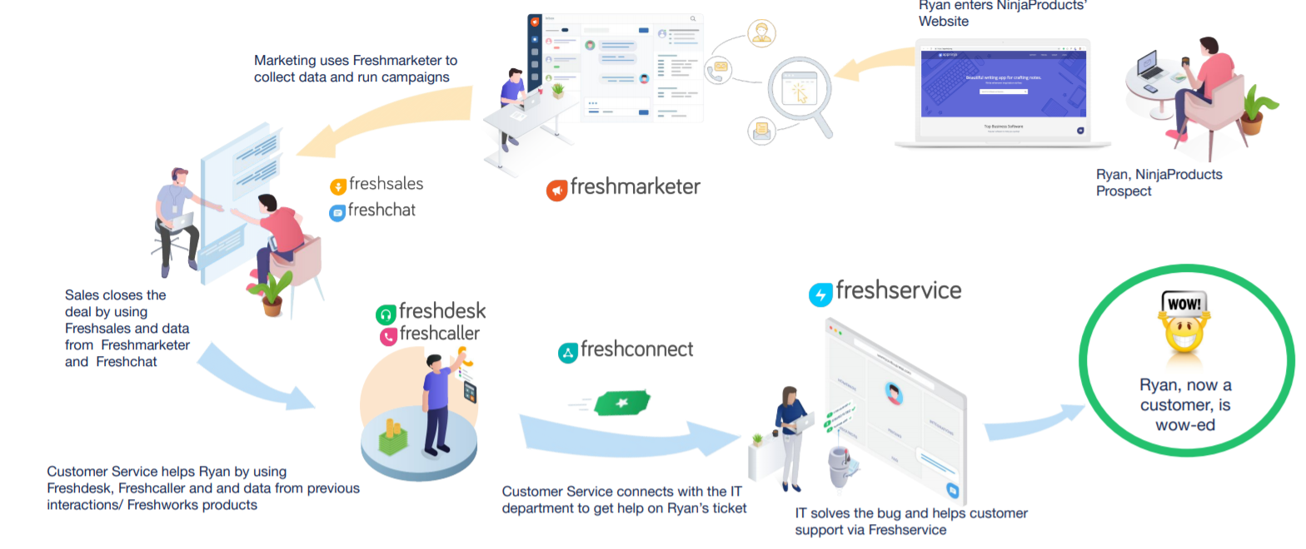
Freshworks目標透過整合所有Freshworks產品設計出最佳的顧客服務流程，讓你抓住每一位顧客，提高每一位顧客的終身價值
顧客進入公司網站
行銷團隊透過Freshworks CRM收集數據和跑活動行銷
潛在顧客
業務團隊透過Freshchat和Freshcaller與客戶聯繫，
並且使用Freshworks CRM紀錄銷售情況
顧客服務團隊透過Freshdesk、Freshchat和Freshcaller來與顧客聯繫，透過公司的資料庫來回答顧客問題
顧客服務團隊使用Freshconnect取得IT團隊的協助，解決顧客的單子
IT團隊使用Freshservice解決顧客問題

Slide 9
Freshworks CRM

Slide 10
All-in-One CRM System
MAS
(Marketing Automation Software)
行銷自動化
CRM
(Customer Relationship Management)
客戶關係管理
CDP
(Customer Data Platform)
顧客數據平台

Slide 11
Customer Relationship Management

Slide 12
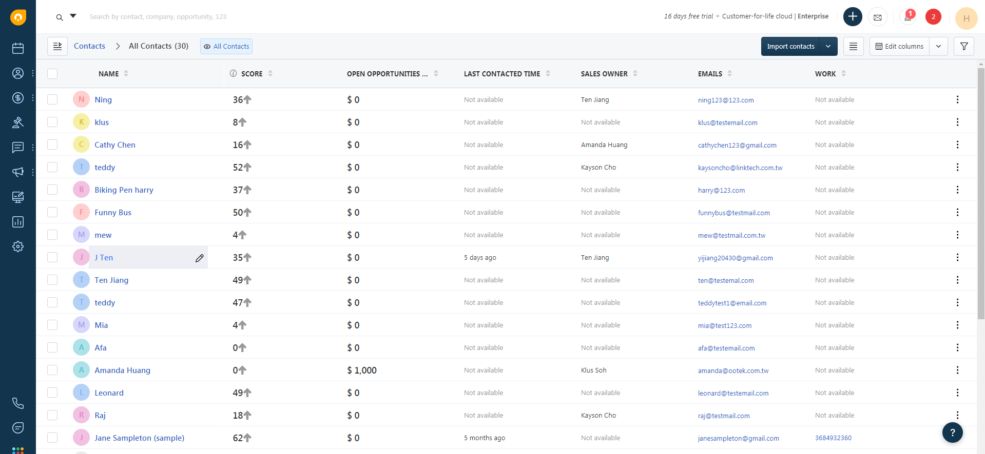
Customer Relationship Management
1
2
3
4
客戶數據管理
定制潛在商機處理 SOP
工作流程自動化
潛在客戶評分
(Freddy)
潛在客戶管理
聯絡人管理
互動管理

Slide 13
Customer Relationship Management
1
2
3
4
客戶數據管理
定制潛在商機處理 SOP
工作流程自動化
潛在客戶評分
(Freddy)
評估SOP

Slide 14
Customer Relationship Management
1
2
3
4
客戶數據管理
定制潛在商機處理 SOP
工作流程自動化
潛在客戶評分
(Freddy)
OP流水線
(Pipeline)

Slide 15
Customer Relationship Management
1
2
3
4
客戶數據管理
定制潛在商機處理 SOP
工作流程自動化
潛在客戶評分
(Freddy)
自動化功能
防呆省時

Slide 16
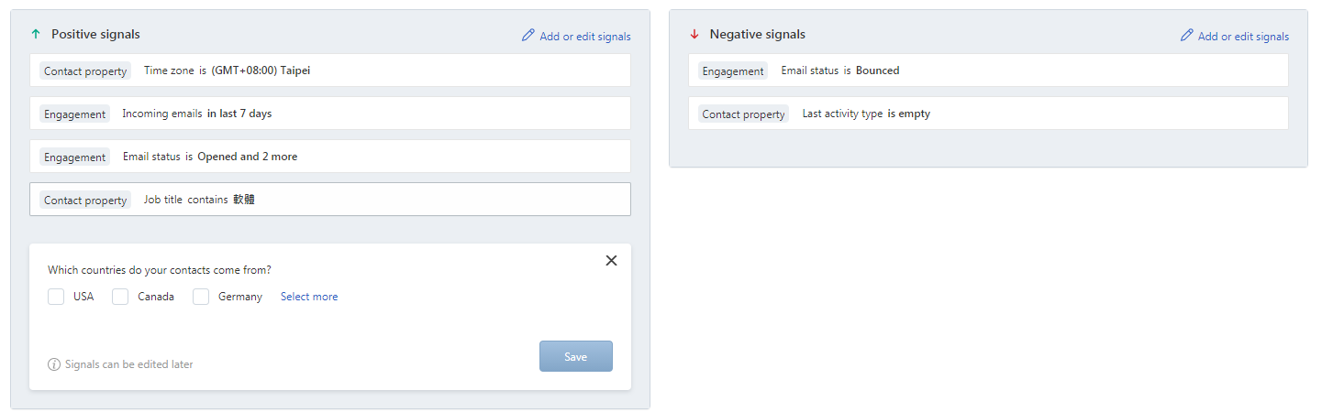
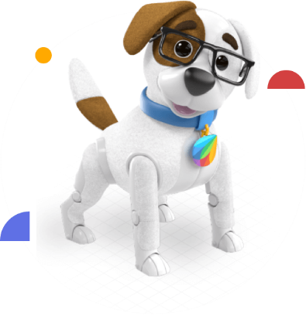
Customer Relationship Management
1
2
3
4
客戶數據管理
定制潛在商機處理 SOP
工作流程自動化
潛在客戶評分
(Freddy)
彈性調整
重要因素

Slide 17
Marketing Automation Software

Slide 18
Marketing Automation Software
1
2
3
4
潛在客戶分眾
自動發送電子傳單
互動訊息
報表
自訂分眾條件

Slide 19
Marketing Automation Software
1
2
3
4
潛在客戶分眾
自動發送電子傳單
互動訊息
報表
自定義分類
方便聚焦

Slide 20
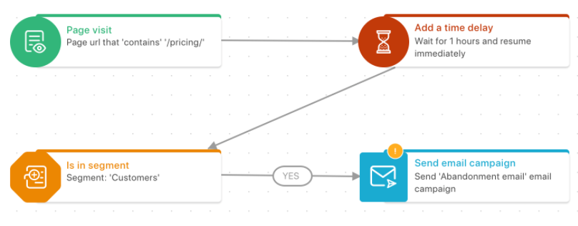
Marketing Automation Software
1
2
3
4
潛在客戶分眾
自動發送電子傳單
互動訊息
報表
自動化行銷
流程圖
經銷商
折扣資訊發送

Slide 21
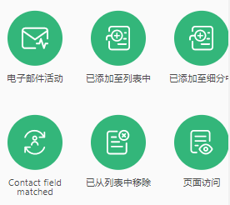
Marketing Automation Software
1
2
3
4
潛在客戶分眾
自動發送電子傳單
互動訊息
報表
Trigger (客戶的行為或分眾)
Ex.已分類的客戶、廠商名單
經銷商
折扣資訊發送

Slide 22
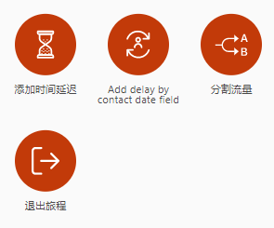
Marketing Automation Software
1
2
3
4
潛在客戶分眾
自動發送電子傳單
互動訊息
報表
Control (控制時間、流量)
Ex.資訊發送頻率調整(每週)
經銷商
折扣資訊發送

Slide 23
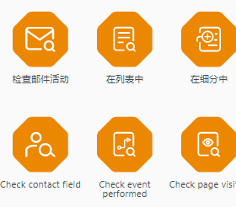
Marketing Automation Software
1
2
3
4
潛在客戶分眾
自動發送電子傳單
互動訊息
報表
Condition (添加條件來細分群眾)
Ex. 經銷商等級
經銷商
折扣資訊發送

Slide 24
Marketing Automation Software
1
2
3
4
潛在客戶分眾
自動發送電子傳單
互動訊息
報表
Action (行銷動作)
Ex. 發送專屬優惠資訊
經銷商
折扣資訊發送

Slide 25
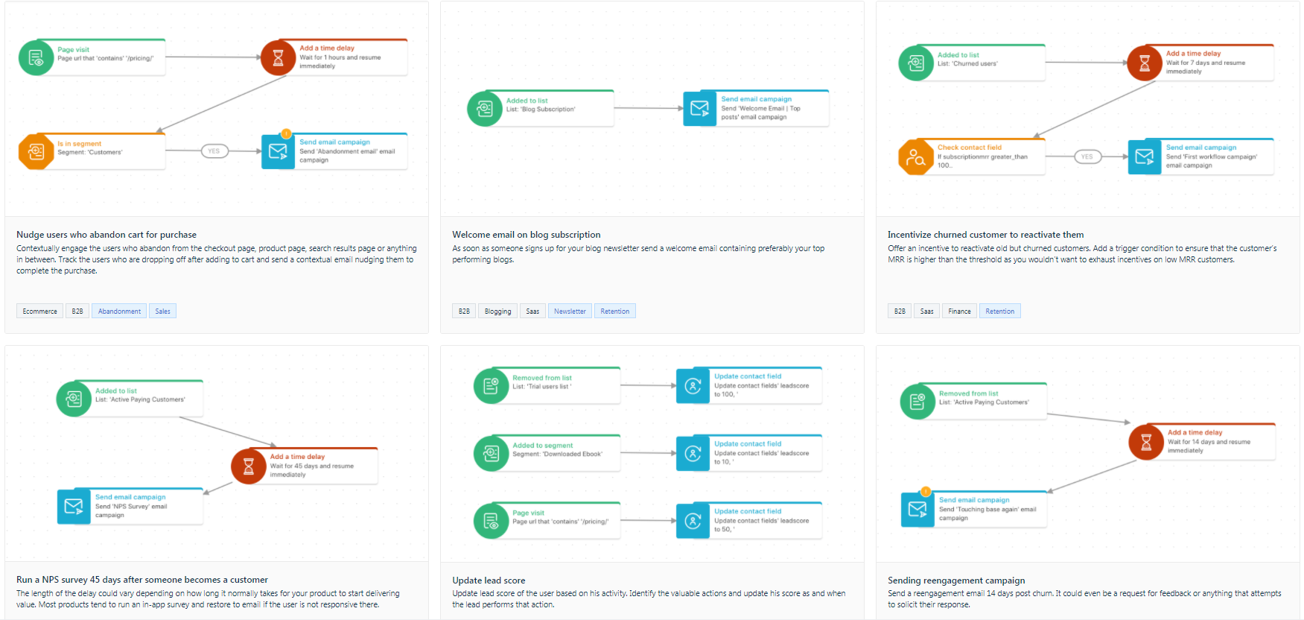
Marketing Automation Software
1
2
3
4
潛在客戶分眾
自動發送電子傳單
互動訊息
報表
多種範本
任您選用

Slide 26
Marketing Automation Software
1
2
3
4
潛在客戶分眾
自動發送電子傳單
互動訊息
報表
聊天機器人 情境式問答引導客戶

Slide 27
Marketing Automation Software
1
2
3
4
潛在客戶分眾
自動發送電子傳單
互動訊息
報表
信件觸及率
分析

Slide 28
Customer Data Platform

Slide 29
Customer Data Platform
所有 CRM、MAS 資料均可為 CDP 貢獻

Slide 30
Freshworks CRM 幫助你建立
個性化
顧客體驗
流暢的
銷售流程
提升銷售率
提升數據
有效性
資料庫
Notes:
提升數據有效性
做出最佳決策

Slide 31
Versions

Slide 32
Versions
Customer-for-Life
Cloud
Sales
Cloud
Marketing
Cloud
Growth
Pro
Enterprise
推薦給業績快速 成長的小團隊
推薦給正在拓展 公司業務的中團隊
推薦給需求客製化和管控系統的組織
自動化例行銷售工作
訂單流水線追蹤
潛在客戶評分
嵌入式網頁聯繫表
客戶分眾自動化
郵件觸及率分析
重複資料過濾
交易洞察
自動回覆機器人
銷售預估
原廠客戶經理貼身服務
進階權限設定
審計資料查詢
進階數據分析

Slide 33
Q & A

